Slide 1
Ο Covid19 από τη σκοπιά της επιστήμης των aerosol ( αερολυματων)
Constantinos Sioutas, Sc.D.
Fred Champion Professor
Department of Civil & Environmental Engineering
University of Southern California
3620 South Vermont Avenue
Los Angeles, CA 90089
USA
Tel: (213)- 740 - 6134
Fax : (213)- 744- 1426
USC Aerosol Group Website: www.usc.edu/aerosol

Slide 2
The content of this presentation is based on the following publications (and some references therein):
M. Alsved, A. Matamis, R. Bohlin, M. Richter, P.-E. Bengtsson, C.-J. Fraenkel, P. Medstrand & J. Löndahl (2020) Exhaled respiratory particles during singing and talking, Aerosol Science and Technology, 54:11, 1245-1248, DOI: 10.1080/02786826.2020.1812502
Morawska L. et al, “How can airborne transmission of COVID-19 indoors be minimized?” Environment International, Volume 142, September 2020, 105832, https://doi.org/10.1016/j.envint.2020.105832
Liu, Y., Ning, Z., Chen, Y. et al. Aerodynamic analysis of SARS-CoV-2 in two Wuhan hospitals. Nature 582, 557–560 (2020). https://doi.org/10.1038/s41586-020-2271-3
Misra, C., Singh, M., Hall, P. and Sioutas, C. “Development and evaluation of a personal cascade impactor sampler (PCIS)”. Journal of Aerosol Science, 33(7), 1027-1047, 2002
Sima Asadi, Nicole Bouvier, Anthony S. Wexler & William D. Ristenpart “The coronavirus pandemic and aerosols: Does COVID-19 transmit via expiratory particles?” Aerosol Science and Technology, Volume 54, 2020 - Issue 6
Paul Dabisch, Michael Schuit, Artemas Herzog, Katie Beck, Stewart Wood, Melissa Krause, David Miller, Wade Weaver, et al (2020) The Influence of Temperature, Humidity, and Simulated Sunlight on the Infectivity of SARS-CoV-2 in Aerosols, Aerosol Science and Technology, DOI: 10.1080/02786826.2020.1829536
Frank Drewnick, Julia Pikmann, Friederike Fachinger, Lasse Moormann, Fiona Sprang & Stephan Borrmann (2020) Aerosol filtration efficiency of household materials for homemade face masks: Influence of material properties, particle size, particle electrical charge, face velocity, and leaks, Aerosol Science and Technology, DOI: 10.1080/02786826.2020.1817846
Morawska L and Cao J. “Airborne transmission of SARS-CoV-2: The world should face the reality: “. Environment International, Volume 139, June 2020, 105730 , https://doi.org/10.1016/j.envint.2020.105730
Zhu, Y., Hinds, W. C., Krudysz, M., Kuhn, T., Froines, J., & Sioutas, C. (2005). Penetration of freeway ultrafine particles into indoor environments. Journal of Aerosol Science, 36(3), 303-322.

Slide 3
Introduction and Background
Mέχρι σήμερα, η παγκόσμια πανδημία COVID-19 που προκαλείται από τον ιό SARS-CoV-2 είχε ως αποτέλεσμα περισσότερα από 67 εκατομμύρια επιβεβαιωμένα μολυσμένα κρούσματα και περισσότερους από 1.5 εκατομμύριο θανάτους (έκθεση του ΠΟΥ, 2020)
Μια από τις σημαντικότερες ερωτήσεις που απασχολούν την ιατρική κοινότητα είναι γιατί είναι τόσο μεταδοτικός ο ιός. Πώς ακριβώς γίνεται η μετάδοση του COVID-19;
Υπάρχουν οι άμεσοι ή έμμεσοι τρόποι "επαφής», δηλαδή ένα άτομο να αγγίξει τον εαυτό του έχοντας αγγίξει μια μολυσμένη από τον ιό επιφάνεια, είτε η επαφή από άτομο σε άτομο μεταξύ φορέων και υγιών ατόμων.
Η λιγότερο προφανής airborne transmission (αερομεταφερόμενη μετάδοση) μπορεί να πραγματοποιηθεί με δύο διαφορετικούς τρόπους και δεν απαιτεί φυσική επαφή μεταξύ μολυσμένων και ευπαθών ατόμων.
Κατά τη διάρκεια ενός φταρνίσματος ή βήχα, γίνεται «ψεκασμός σταγονιδίων» συνήθως με διάμετρο μεγαλύτερη των 5 μm εκπεμπόμενα μέσω της εκπνοής από ένα μολυσμενο κρούσμα σε ενα άλλο άτομο
Ένα άτομο επίσης μπορεί να εισπνεύσει μικροσκοπικά σωματίδια αερολύματος που αποτελούνται από τα στερεά κατάλοιπα συστατικά των εξατμισμένων σταγονιδίων φταρνίσματος ή βήχα, τα οποία είναι αρκετά μικρά (<5 μm) για να παραμείνουν στον αέρα για ώρες

Slide 4
Η περισσότερη έρευνα για τις αερομεταφερόμενες ασθένειες πριν από την τρέχουσα πανδημία είχε επικεντρωθεί σε «βίαια» φαινόμενα εκπνοής, όπως το φτέρνισμα και ο βήχας (π.χ. Lindsley et al. 2013; Bourouiba, et al 2014)
Λιγότερη προσοχή έχει δοθεί στη μετάδοση αερολύματος (aerosol), αλλά υπάρχουν σημαντικοί λόγοι να υποψιαζόμαστε ότι αυτός ο τρόπος μετάδοσης παίζει πολύ σημαντικό ρόλο στην υψηλή μεταδοτικότητα του COVID-19.
Χρειάστηκε χρόνος για τους aerosol experts να πείσουν την ιατρική κοινότητα ότι, λόγω του μικρού μεγέθους των αερολυμάτων και της δυνατότητα τους να παραμείνουν στον αέρα αρκετές ώρες, σε συνδυασμό επίσης με την ανεπαρκή γνώση για την μετάδοση του COVID-19 μέσω σταγονιδίων, απαιτείται επανεξέταση του τρόπου με τον οποίο διαδίδεται ο COVID-19.
Η κρίσιμη στιγμή ήρθε με τη δημοσίευση ενός “challenge document» με τίτλο "Είναι ώρα να αντιμετωπιστεί η μεταβίβαση μέσω του αέρα του COVID-19." την 6η Ιουλίου 2020, απευθυνόμενο στον Παγκόσμιο Οργανισμό Υγείας, υπογεγραμμένο από 239 διακεκριμένους aerosol επιστήμονες από όλο τον πλανήτη.
Τρεις μήνες αργότερα, η θέση του ΠΟΥ έχει αλλάξει και αναγνωρίζουν ότι η αερομεταφερόμενη μετάδοση παίζει πολύ σημαντικό ρόλο

Slide 5
Αλλά εάν τα προ-ή ασυμπτωματικά μολυσμένα άτομα δεν φτερνίζονται ή βήχουν, πώς παράγουν αεροζόλ (αερολύματα);
Όπως θα συζητήσουμε σήμερα, οι άνθρωποι παράγουν μεγάλες ποσότητες σωματιδίων κάτω των 5 μm καθώς αναπνέουν και μιλούν.
Αυτά τα εκπνεόμενα σωματίδια έχουν τυπικά διάμετρο περίπου 1 μm η μικρότερη, και επομένως είναι αόρατα με γυμνό μάτι.
Οι περισσότεροι άνθρωποι που δεν είναι εξοικειωμένοι με τα αερολύματα δεν γνωρίζουν καθόλου ότι υπάρχουν.
Ακόμα και τα μεγαλύτερα σωματίδια που παράγονται από τον βήχα και το φτέρνισμα είτε πέφτουν στο έδαφος λόγω βαρύτητας μέσα σε λίγα δευτερόλεπτα, είτε εξατμίζονται σε πολύ μικρότερα μεγέθη, στην περιοχή του 1 μικρομέτρου ή λιγότερο, και μένουν στον αέρα πολλές ώρες.
Αυτά τα μικρότερα σωματίδια ταξιδεύουν ελεύθερα στον αέρα και μεταφέρουν το ιογενές τους περιεχόμενο εκατοντάδες μέτρα από το σημείο εκπομπής τους.

Slide 6
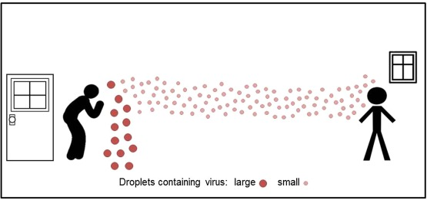
Particle size is an extremely important parameter; it determines:
How far the particle will travel upon its release in the atmosphere (what we define as ”the stopping distance”)
How long it will remain airborne ? (a parameter that we call “settling velocity”)
The site of deposition in the human respiratory tract
The fraction (or percentage) of the inhaled aerosol that will by uptaken and retained by the human lungs
Morawska et al, 2020

Slide 7
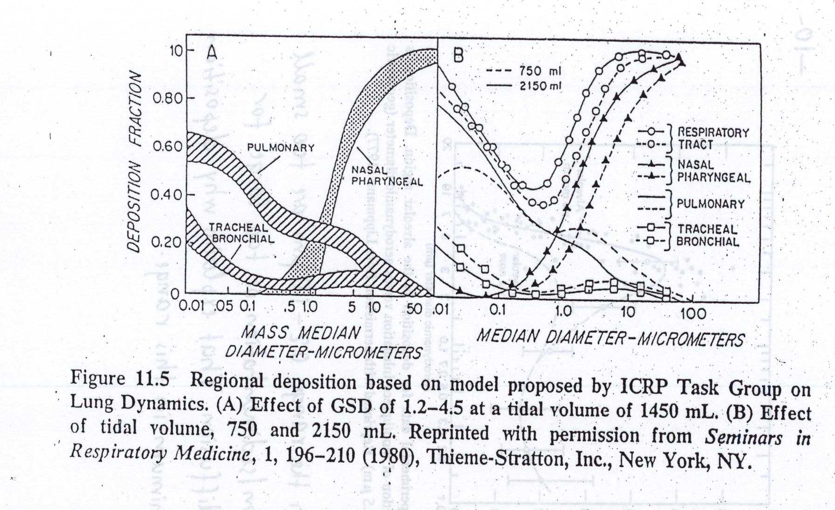
Regional Respiratory Deposition of Aerosols as a Function of Particle Size
WC Hinds, “Aerosol Technology: Properties, Behavior, and Measurement of Airborne Particles, 2nd Edition-, John C Wiley and Sons, New York, 1999

Slide 8
Particle Stopping Distance, S
Equivalently, how far will a particle released with an initial velocity V₀ will travel horizontally before it loses its momentum due to friction with air molecules:
dp
S = V₀ * (ρ_{p}d_{p}² / 18μ)
Example: Distance travelled by particles of various sizes
injected at a velocity of 20 m/s = 2000 cm/s
in still air at standard atmospheric conditions
ρ_{p} = particle density (usually assumed 1 g/cm³)
d_{p} = particle diameter (in μm = 10⁻⁴ cm)
μ ; air viscosity : 1.81 × 10⁻⁴ g/(cm·s)
V₀
dp (um) |  | Stopping Distance (cm)
0.1 |  | 6.17E-05
0.5 |  | 1.54E-03
1 |  | 6.17E-03
5 |  | 1.54E-01
10 |  | 6.17E-01
20 |  | 2.47E+00
50 |  | 1.54E+01
100 |  | 6.17E+01
200 |  | 2.47E+02

Slide 9
Particle Settling Velocity (V_{TS}) and Residence Time in the Airborne State
dp
V_{TS} V_{TS}= (ρ_{p}d_{p}² / 18μ)•g
ρ_{p} = particle density (usually assumed 1 g/cm³ since droplets are mainly water)
d_{p} = particle diameter (in μm = 10⁻⁴ cm)
μ ; air viscosity (1.81 × 10⁻⁴ g/(cm·s)
g ; gravitational acceleration (981 cm/s²)
Example: Settling Velocities
and Time to settle if released 1.8 m (as an example)
from the ground as a function
of particle size
dp (um) | VTS (cm/s) | Time (seconds) | Time (hours)
0.1 | 3.03E-05 | 6.61E+06 | 1.83E+03
0.5 | 7.57E-04 | 2.64E+05 | 7.34E+01
1 | 3.03E-03 | 6.61E+04 | 1.83E+01
5 | 7.57E-02 | 2.64E+03 | 7.34E-01
10 | 3.03E-01 | 6.61E+02 | 1.83E-01
20 | 1.21E+00 | 1.65E+02 | 4.59E-02
50 | 7.57E+00 | 2.64E+01 | 7.34E-03
100 | 3.03E+01 | 6.61E+00 | 1.83E-03
200 | 1.21E+02 | 1.65E+00 | 4.59E-04

Slide 10
Water droplets from our exhaled breath will come out at about 37 deg C. Within few seconds in the atmosphere, they will reach ambient temperature and they will start evaporating
How long will it take for a droplet of a given size to shrink to 1 um in a room where the temperature is 20 deg C and the relative humidity, RH = 50%

Slide 11
Initial Droplet Diameter, um
Time for Evaporation to 1 um (in seconds)

Slide 12
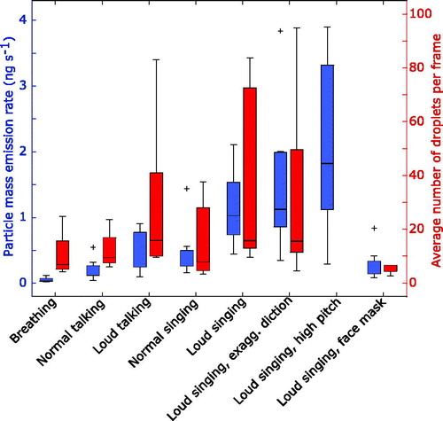
Exhaled respiratory particles during singing and talking
(Alsved et al 2020)
Data based on 15 professional opera singers
Error bars correspond to the 5% and 95% percentiles of the data

Slide 13
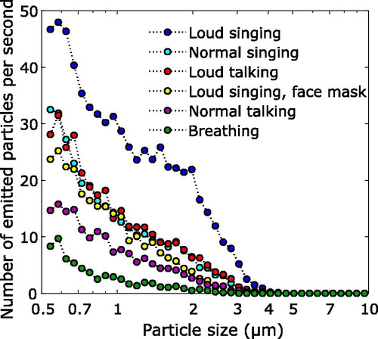
Exhaled respiratory particles during singing and talking (Alsved et al 2020

Slide 14
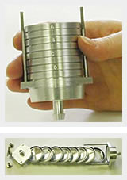
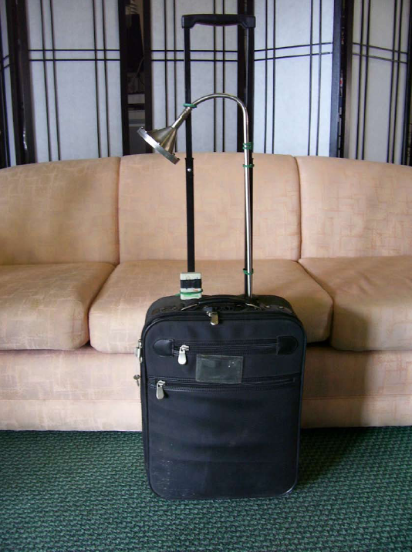
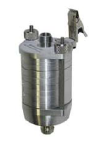
Aerodynamic analysis of SARS-CoV-2 in two Wuhan hospitals
Yuan Liu, Zhi Ning, Yu Chen, Ming Guo, Yingle Liu, Nirmal Kumar Gali, Li Sun, Yusen Duan, Jing Cai, Dane Westerdahl, Xinjin Liu, Ke Xu, Kin-fai Ho, Haidong Kan, Qingyan Fu & Ke Lan
Nature volume 582, pages557–560(2020)
SioutasTM Cascade impactor (SKC Inc)
Misra, C., Singh, M., Hall, P. and Sioutas*, C. “Development and evaluation of a personal cascade impactor sampler (PCIS)”. Journal of Aerosol Science, 33(7), 1027-1047, 2002
Singh, M., Misra, C., and Sioutas, C*. “Field Evaluation of a Particle Monitor for Size-Dependent Measurement of Mass and Chemical Composition of Individual Exposures to PM”. Atmospheric Environment, 37(34) 4781-4793, 2003
The small size and light weight of the cascade impactor, combined with the battery-operated pump, allows us to conduct measurements of size –fractionated PM chemistry in various micro environments

Slide 15
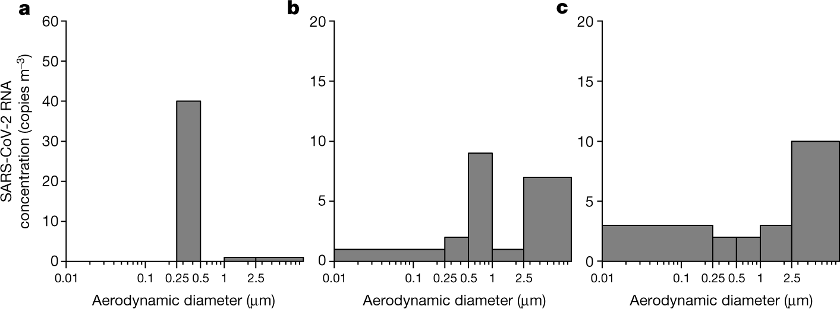
a, Concentration of SARS-CoV-2 in a protective-apparel removal room in zone B of Fangcang Hospital.
b, Concentration of SARS-CoV-2 in a protective-apparel removal room in zone C of Fangcang Hospital.
c, Concentration of SARS-CoV-2 in the medical staff’s office of Fangcang Hospital.
The x axis represents the aerodynamic diameter on a logarithmic scale to cover the multiple magnitudes of measured aerosol diameters.

Slide 16
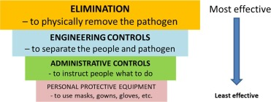
So what can we do in the absence of an effective and widely available vaccine to increase public protection against Covid-19 infection?
Fig. 1. Traditional infection control pyramid adapted from the US Centers for Disease Control (CDC, 2015).

Slide 17
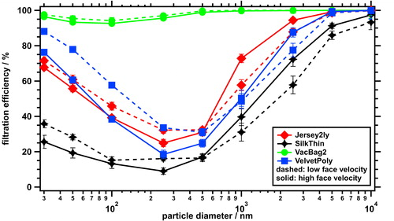
Aerosol filtration efficiency of household materials for homemade face masks: Influence of material properties, particle size, particle electrical charge, face velocity, and leaks –
(Drenwick et al 2020)

Slide 18
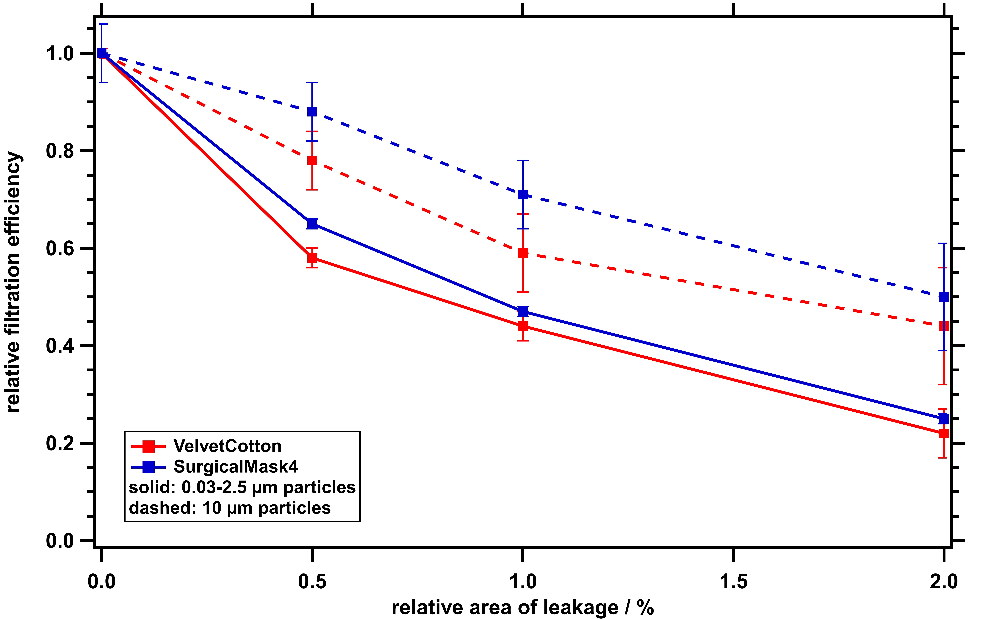

Slide 19
The Importance of Indoor Air Ventilation
For any indoor airborne pollutant, the rate of decrease in its concentration from an initial value of C_{in}(0) is given as follows:
Indoor Concentration
C_{in}
C_{in}(0)
C_{in}(t)= C_{in}(0)* exp (-(AER+K) *t
Time, t
Air Volume Passing in 1 hour
AER = Air Exchange Rate =
Indoor Space Volume
AER (in units of hr⁻¹) is also the inverse of residence time of a pollutant indoors
K is the decay rate of the pollutant
(in hr⁻¹)

Slide 20
K in the case of aerosols is approximately equal to:
V_{TS}
K =
H
H= the height of the indoor environment (e.g 3 or 5 or 10 meters or…)
V_{TS} = the particle settling velocity (cm/s or m/s), defined earlier
In the next slide we show some experimentally derived decay rates, K, (in hr⁻¹)
as a function of particle size in some UCLA housing apartments (from our work described in Zhu et al, 2005)
As you will see, the decay rates are at most around 0.5 - 0.6 hr⁻¹ for aerosols below 10 μm

Slide 21
Particle Diameter (um)
Notes:
WHAT DO YOU NOTICE?

Slide 22
AER=0, K=0.5
AER=2, K=0.5
C_{in}/C_{in} (0)
AER=3, K=0.5
AER=5, K=0.5
Time (in minutes)

Slide 23
Outdoor air
V: room volume , m³
AER: air exchange rate, hr⁻¹
S: the viral emission rate, RNA copies/s
t_{1/2} : the virus half life , 1.1 hr
Q: the air purifier flow rate (m³/hr)
𝜂: purifier efficiency (= 100%)
C: airborne concentration of virus (RNA copies/m³)
Ventilation
System
Indoor air
Air Purifier
Q
Q
Mass Balance in the indoor environment:
V * dC / dt = S – V * AER * C(t) – Q *C(t)* 𝜂 – ln(2) * V * C(t) / t_{1/2}
And for the steady state case (dC/dt = 0): C * V *[ AER + Q/V + ln(2)/ t_{1/2} ] = S

Slide 24
The equilibrium concentration indoors is then equal to:
S
C =
V *[ AER + Q/V + ln(2)/ t_{1/2} ]
How can we make use of this information ?
2 ways of reducing risk; ventilation (2nd term in denominator) & social distancing (V)
EXAMPLE: Lets consider a restaurant of 50 m² area and 3 meters high. There are 24 customers of whom 2 are asymptomatic Covid19 carriers. Calculate the risk of the remaining customers of contracting Covid 19 if they spent 2 hrs in the restaurant under the following scenarios:
no air purifier and AER = 0.5 hr⁻¹ (so natural ventilation only);
no air purifier and AER = 1.0 hr⁻¹ ; (a typical AER value of most ventilation systems)
AER = 1.0 hr⁻¹ and use of air purifier with sampling flow Q = 500 m³/hr
Restaurant Volume V = 50 m² * 3 m = 150 m³

Slide 25
Rate of Covid 19 viral production by 1 infected person :
For COVID-19, the oral fluid average virus RNA load is 7 × 10⁶ copies per milliliter (mL) of fluid
(R. Wölfel et al., Virological assessment of hospitalized patients with COVID-2019. Nature, doi:10.1038/s41586-020-2196-x (2020)
How much fluid do we produce when talking normally (or even a little loud) in 1 second?
Vf = 0.5 (+/- 0.3) ng/s = 0.5 (+/- 0.3) * 10⁻⁹ mL/s (1 g = 1 mL for water)
Then the viral production of Covid19 by 1 person in 2 hours (=7200 s) is:
S1 = 0.5 * 10⁻⁹ *7200 * 7 × 10⁶ copies = 25.2 copies in 2 hrs = 12.6 copies/hr
And since we have 2 infected people, the total viral production in this indoor environment is:
S = S1 + S2 = 2 *S1 = 25.2 copies in 2 hrs

Slide 26
We can then calculate the indoor Covid19 concentration under the 3 different scenarios:
1)
S 25.2 copies
C = = = 0.15 copies/m³
V *[ AER + Q/V + ln(2)/ t_{1/2} ] 150 m³* [0.5 + 0 + ln(2)/1.1]
2)
S 50.4 copies
C = = = 0.10 copies/m³ V *[ AER + Q/V + ln(2)/ t_{1/2} ] 150 m³* [1.0 + 0 + ln(2)/1.1]
3)
S 50.4 copies
C = = = 0.034 copies/m³ V *[ AER + Q/V + ln(2)/ t_{1/2} ] 150 m³* [1.0 + 500/150 + ln(2)/1.1]

Slide 27
Calculation of Covid-19 Infection of 1 person:
1 person inhales approximately 0.8 m³ of air in 1 hr.
We will follow the independent action hypothesis (IAH) that states that each viral copy has an equal, nonzero probability of causing an infection (Stadnytskyi et al, PNAS https://doi.org/10.1073/pnas.2006874117)- this is a worse case scenario
In 2 hours every customer will inhale the following number of viral copies:
P = C (copies/m³ ) *2 hrs * 0.8 m³/hr in units of RNA copies
Then under the 3 different scenarios, the probability of infection is:
1) P = C (copies/m³ ) *2 hrs * 0.8 m³/hr = 0.15 (copies/m³ ) *2 hrs * 0.8 m³/hr = 0.24 or 24%
2) P = C (copies/m³ ) *2 hrs * 0.8 m³/hr = 0.1 (copies/m³ ) *2 hrs * 0.8 m³/hr = 0.17 or 17%
3) P = C (copies/m³ ) *2 hrs * 0.8 m³/hr = 0.034 (copies/m³ ) *2 hrs * 0.8 m³/hr = 0.05 or 5%

Slide 28
a, Concentration of SARS-CoV-2 in a protective-apparel removal room in zone B of Fangcang Hospital.
b, Concentration of SARS-CoV-2 in a protective-apparel removal room in zone C of Fangcang Hospital.
c, Concentration of SARS-CoV-2 in the medical staff’s office of Fangcang Hospital.
The x axis represents the aerodynamic diameter on a logarithmic scale to cover the multiple magnitudes of measured aerosol diameters.

Slide 29
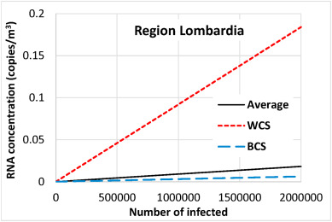
Belosi et al, Environmental Research
https://doi.org/10.1016/j.envres.2020.110603
Ambient (Outdoor) Covid-19 virus concentrations in the region of Lombardia, Population 10,000,000
RNA concentrations calculated for up to 20% of the population being infected (assuming the highest emission rate of 10⁹ RNA copies /mL sputum) under 3 scenarios
Worse case scenario (WCS) ; Average ; and Best case scenario (BCS) correspond to different meteorological conditions, from complete stagnation (WCS) to mixing height of 400 m (BCS)
Key Conclusion; even with 20% of the population infected, Probability of outdoor airborne transmission is extremely low

Slide 30
Evidence on Effectiveness of Ventilation in Reducing Covid-19 Infection Risk
Μια σημαντική μελέτη στο Πεκίνο που μόλις δημοσιεύθηκε στο Environment International κατέληξε στο συμπέρασμα ότι αν και για τους χρήστες μάσκας, η ονομαστική μείωση της έκθεσης σε σωματίδια είναι περίπου 20%, στην πραγματικότητα, επειδή περνάμε πάνω από 90% του χρόνου μας σε εσωτερικούς χώρους το ποσοστό αυτό είναι 2.4 (± 1.6%) για ολόκληρο τον ενήλικα πληθυσμό. Ως στρατηγική αυτοπροστασίας από τη μακροχρόνια έκθεση σε σωματιδιακή ύλη, οι ερευνητές κατέληξαν, ότι η χρήση μάσκας προσώπου σε εσωτερικούς χώρους είναι πολύ χαμηλότερης αποτελεσματικότητας από την εγκατάσταση καθαριστών αέρα εσωτερικού χώρου, που επιτυγχάνουν καθαρισμό της τάξης του 90%
Shen et al :” Individual and population level protection from particulate matter exposure by wearing facemasks” Environment International, Volume 146, January 2021, 106026
Επίσης, πρόσφατα δημοσιευμένη μελέτη που βασίστηκε σε έρευνες που πραγματοποιήθηκαν στο Νοσοκομείο Παιδιών του Βατικανού έδειξε ότι «η σωστή χρήση των τοπικών συστημάτων εξαερισμού και καθαρισμού στο δωμάτιο του νοσοκομείου κατέληξε σε πλήρη μείωση των μολυσμένων σταγονιδίων που εξαπλώνονται από το στόμα ασθενών κατά τα πρώτα 0,5 δευτερόλεπτα μετά το βήχα και σε σημαντική μείωση της πιθανότητας μετάδοσης στον ασθενή που νοσηλεύτηκε στο διπλανό κρεβάτι από τον ασθενή φορέα του
Borro et al . "The Role of Air Conditioning in the Diffusion of Sars-CoV-2 in Indoor Environments: a First Computational Fluid Dynamic Model, based on Investigations performed at the Vatican State Children’s Hospital." Environmental Research (2020): 110343.

Slide 31
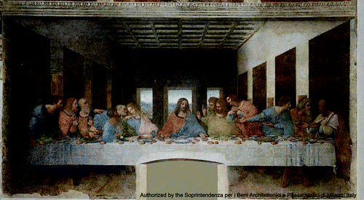
Επιπρόσθετα, μελέτη που διεξήχθη για τη διερεύνηση της αποτελεσματικότητας των συστημάτων αέριου καθαρισμού για τη μείωση της έκθεσης των παιδιών σε ατμοσφαιρικούς ρύπους σε αίθουσες διδασκαλίας σχολείων της Νότιας Καλιφόρνιας έδειξε ότι ο συνδυασμός ενός καθαριστή αέρα με σύστημα εξαερισμού και κλιματισμού (HVAC) μείωσε τις εσωτερικές συγκεντρώσεις σωματιδίων 90-96%.
A. Polidori, P. M. Fine, V. White, P. S. Kwon “Pilot study of high-performance air filtration for classroom applications”. Indoor Air 2013; 23: 185–195
Chemical Characterization and Source Apportionment
of Fine and Coarse Particulate Matter Inside the
Refectory of Santa Maria Delle Grazie Church,
Home of Leonardo Da Vinci’s “Last Supper”
Daher N, Rupprecht A , Invernizzi G., De Marco C,
Shafer M.M, Schauer J.J ,and Constantinos Sioutas,
Environ. Sci. Technol. 2011, 45, 24
Findings showed that PM_{2.5} and PM_{2.5–10} concentrations were reduced indoors by 88 and 94%, respectively. This large reduction is mainly attributed to the efficacy of the deployed ventilation system in removing particles.

Slide 32
Some conclusions and recommendations :
Η airborne transmission (αερομεταφερόμενη μετάδοση) είναι πολύ σημαντικός τρόπος (ίσως ο πιο σημαντικός τρόπος) μετάδοσης του Covid-19
Η πιθανότητα αερομεταφερόμενης μετάδοσης σε εξωτερικούς χώρους είναι εξαιρετικά χαμηλή
H χρήση μάσκας προσώπου προσφέρει περιορισμένη προστασία, ιδιαίτερα σε εσωτερικούς χώρους με υψηλή συνάθροιση ατόμων
Η χρήση καθαριστών αέρα εσωτερικού χώρου και αποτελεσματικών συστημάτων εξαερισμού είναι επιτακτική για την προστασία του κοινού από τον Covid19, ειδικά καθώς μπαίνουμε στο χειμώνα.
Η χρήση αυτών των συστημάτων θα πρέπει να συσταθεί από τις αρμόδιες αρχές ως απολύτως απαραίτητη για την εστίαση, όπου οι άνθρωποι δεν μπορούν να φορούν μάσκες ούτως ή άλλως, αλλά θα είναι επίσης πολύ χρήσιμη για τη δημόσια προστασία σε όλους τους άλλους χώρους, όπως νοσοκομεία, σχολεία, ιατρεία, μέσα μαζικής μεταφοράς, πολυκαταστήματα και καταστήματα τροφίμων.

Slide 33
Ετοιμάσαμε ένα ενημερωτικό video 18 λεπτών σε συνεργασία με την ΕΝΘΕ - Εταιρεία Νοσημάτων Θώρακος Ελλάδος
https://www.youtube.com/watch?v=CTQKnRoYk0w&feature=youtu.be&fbclid=IwAR1oQrcdjBpN1NrxBJlXmRYivhXNPWirxTh7CAkr6jEyzG3oIVgEi-jkOpY
Και στείλαμε μια δισέλιδη επιστολή στον πρωθυπουργό , τον υπουργό υγείας και τον πρόεδρο το ΕΟΔΥ

